Slide 1
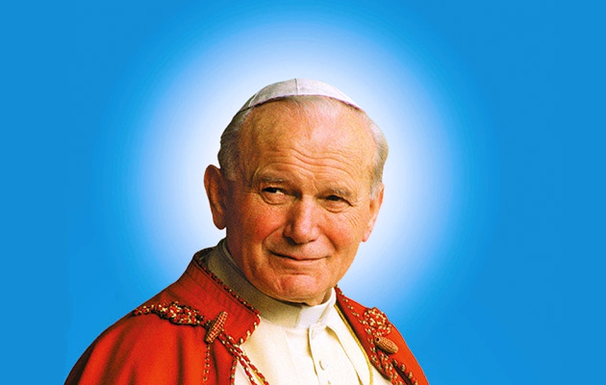
„ BYĆ JAK JAN PAWEŁ II ”

Slide 2
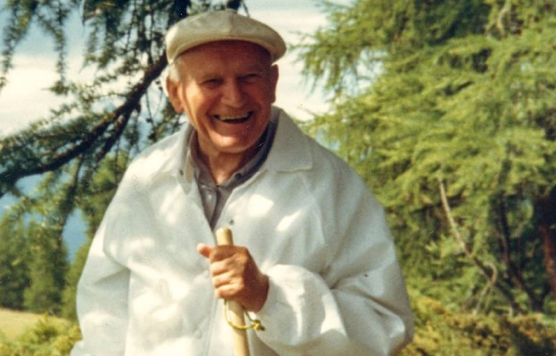
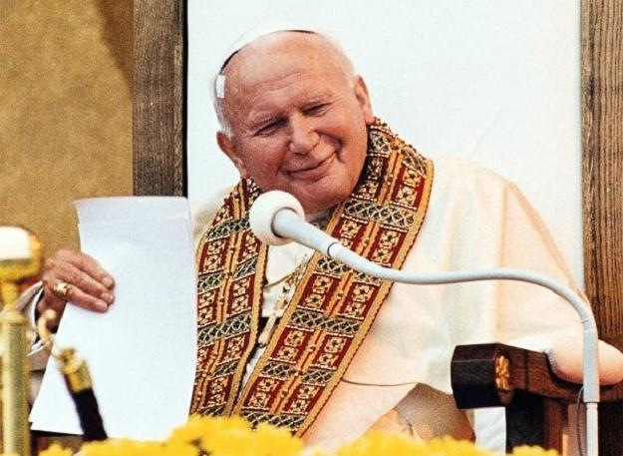
Wszyscy doskonale znamy Jana Pawła II, dorośli, młodzież dzieci. Nawet pytając za granicą o Polskę, pierwsze skojarzenia dla większości to - JPII
Wiemy ze urodził się w Wadowicach, lubił kremówki, grał w teatrze, chodził po górach, śpiewał Barkę.

Slide 3
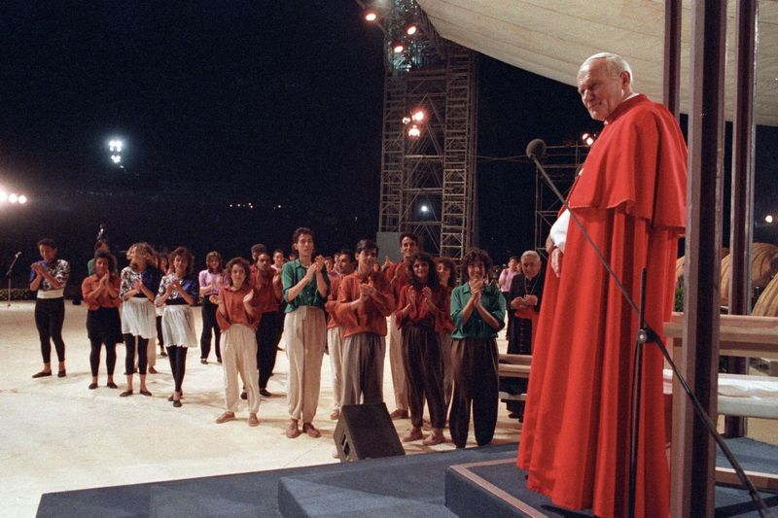
Najważniejsze jednak, żebyśmy pamiętali jego słowa. Piękny testament który nam pozostawił. Słowa które chwytają za serce i powodują że musimy się zatrzymać, choć na chwilę i pomyśleć co w naszym życiu jest najważniejsze.

Slide 4
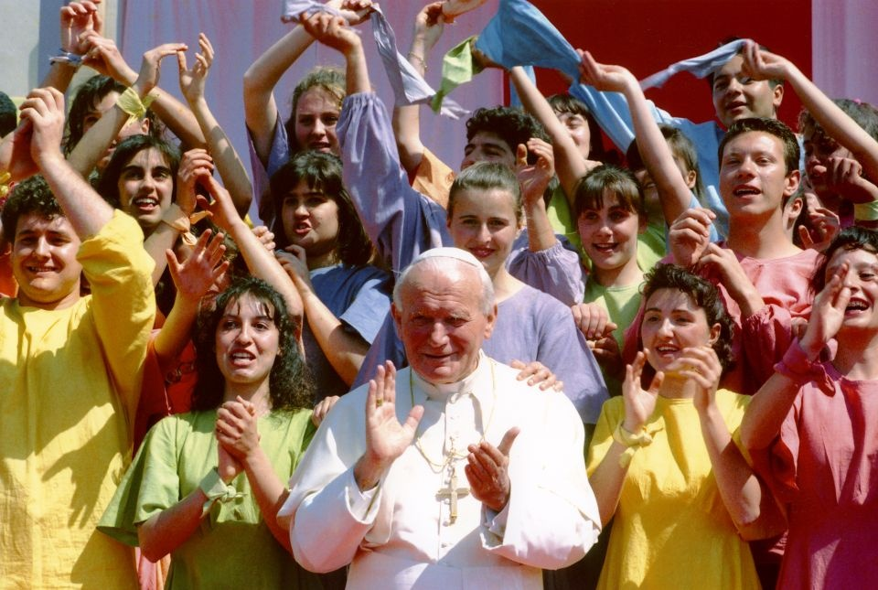
Dzisiaj , najbardziej tych słów potrzebujemy my - młodzież, dzieci. Zwłaszcza teraz poszukując swojego miejsca w życiu, dokonując pierwszych wyborów spróbujmy się wsłuchać
w jego słowa i znaleźć właściwe drogowskazy.

Slide 5
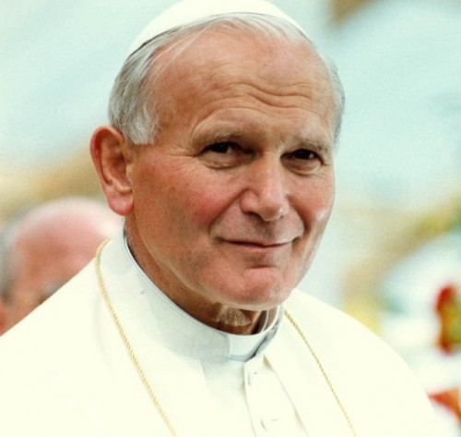
Jan Paweł II jako papież zostawił bardzo wiele mądrości życiowych. Warto zapoznać się z kilkoma, może mniej znanymi cytatami.

Slide 6
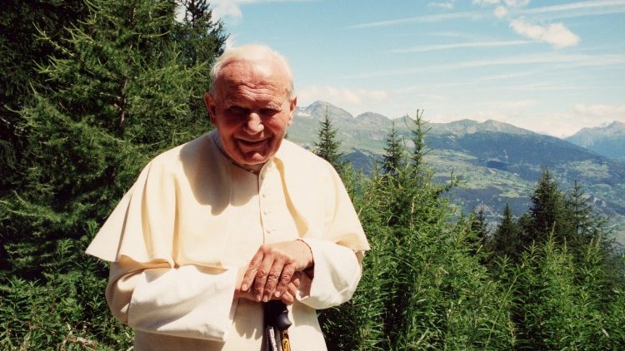
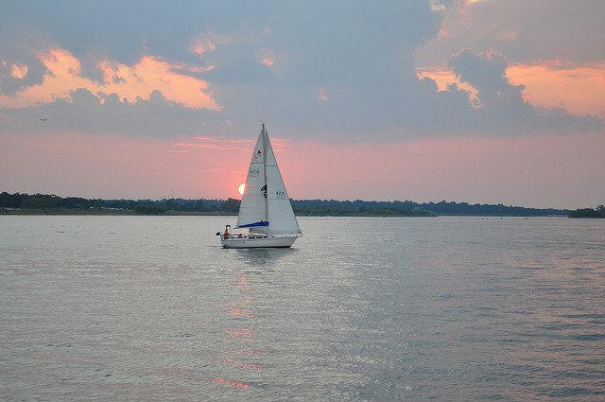
„Wypłynąć na głębię znaczy odrzucić wszelkie negatywne propozycje i oddać wszystkie wasze twórcze zdolności i cały wasz entuzjazm w służbę Chrystusowi.”
Spotkanie z młodzieżą diecezji rzymskiej, Rzym, 2001 r.
Jan Paweł II tak często mówił o nas, jako o przyszłości. Mamy wiele talentów, którymi możemy, powinniśmy, a wręcz musimy się dzielić, żeby budować lepszy świat.

Slide 7
Zagrożenie kłamstwem jeszcze nigdy nie było tak wielkie. Internet połączył nas wszystkich, jest jak naturalne przedłużenie naszych rąk, oczu i umysłów. Ale dlatego tym trudniej rozpoznać fake newsy od prawdy. Kiedy mamy wątpliwość, pamiętajmy – Chrystus jest Prawdą.
„Szukajcie tej prawdy tam, gdzie ona rzeczywiście się znajduje! Jeśli trzeba, bądźcie zdecydowani iść pod prąd obiegowych poglądów i rozpropagowanych haseł! Nie lękajcie się Miłości, która stawia człowiekowi wymagania.”
List do młodych całego świata, 1985 r.

Slide 8
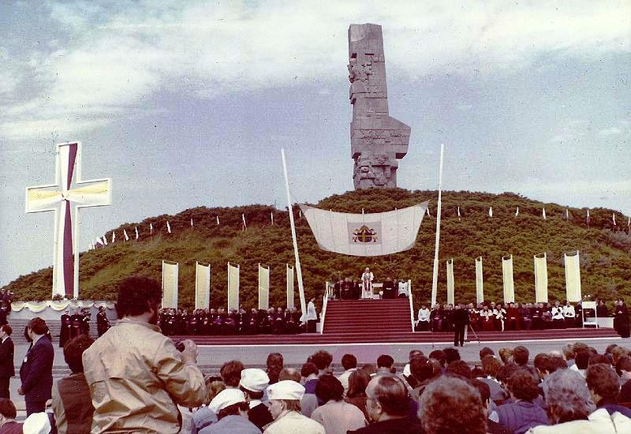
„Każdy z was, młodzi przyjaciele, znajduje też w życiu jakieś swoje Westerplatte. Jakiś wymiar zadań, które musi podjąć i wypełnić. Jakąś słuszną sprawę, o którą nie można nie walczyć. Jakiś obowiązek, powinność, od której nie można się uchylić. Nie można zdezerterować.”
Spotkanie z młodzieżą, Gdańsk, 1987 r.
Czy dziś jesteśmy w stanie podjąć walkę o dobro i piękno w świecie? Czy umiemy opowiadać się za tym, co ważne? Czy jesteśmy czuli na ludzką biedę, potrzeby i dramaty? Odkrywajmy swoje Westerplatte.
.

Slide 9
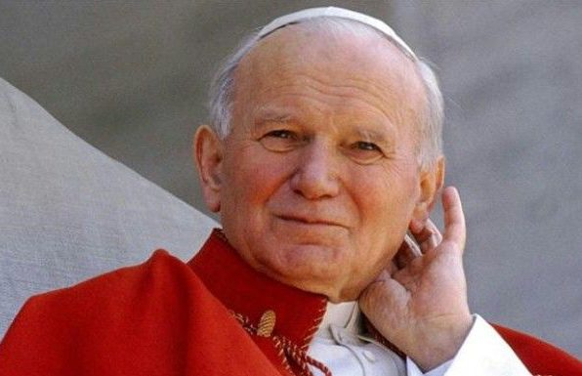
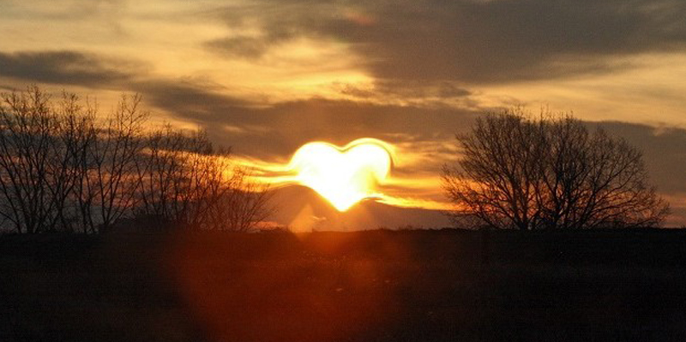
„Miłość to zadanie, które Bóg wciąż nam wyznacza, może po to, by zagrzewać nas, abyśmy stawiali wyzwania losowi.”
Spotkanie z młodzieżą, Gdańsk, 1987 r.
To miłość jest fundamentem. Chciejmy kochać siebie samych, potem bliźnich i tworzyć piękne rodziny i relacje. Miłość Boga pomoże nam odkrywać tę miłość ludzką.

Slide 10
„Często stoicie na skrzyżowaniu dróg i nie wiecie, którą z nich wybrać, gdzie iść. Istnieje wiele błędnych dróg, wiele łatwych rozwiązań a także wiele niejasności. W takich chwilach nie zapominajcie, że tylko Chrystus, tylko Jego Ewangelia, Jego przykład, Jego przykazania są drogą pewną, wiodącą do trwałego i pełnego szczęścia.”
Santiago de Compostela, 1989 r.
Fundamentalne pytanie – jaką drogę obrać? Do słów papieża trudno coś dodać. Może tyle, że Bóg nawet nasze kręte drogi potrafi złączyć w dobrą ścieżkę do świętości.

Slide 11
Wyrusz w drogę. Nie zadowalaj się dyskutowaniem; nie czekaj, aby zrobić coś dobrego, na okazje, które może nigdy się nie pojawią. Już nadszedł czas działania! (…). Wy, młodzi, jesteście powołani do głoszenia orędzia Ewangelii świadectwem życia. Kościół potrzebuje waszej energii, waszego entuzjazmu, waszych młodzieńczych ideałów, aby Ewangelia mogła przenikać w tkankę społeczeństwa (…). Nie ma czasu, aby wstydzić się Ewangelii. Jest to raczej czas głoszenia jej na dachach…
Przemówienie do młodzieży, Berno, 2004 r.
Te słowa weźmy do serca jako naszą misję do realizowania w codzienności. Chciejmy ją realizować każdego dnia.

Slide 12
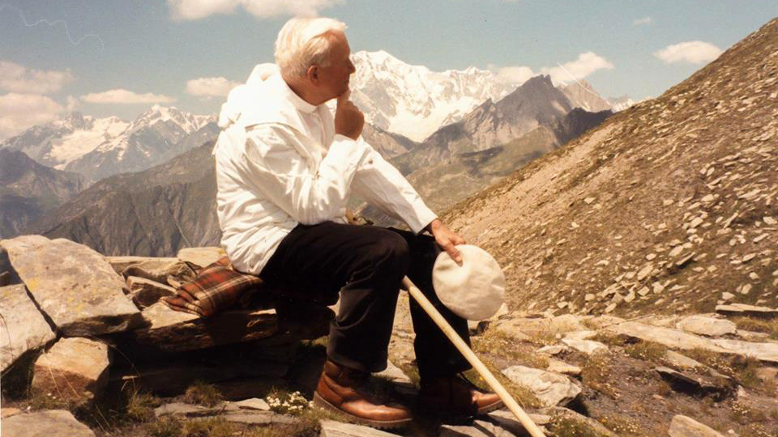
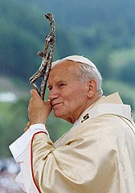
„Musicie od siebie wymagać, nawet gdyby inni od was nie wymagali.”
Spotkanie z młodzieżą, Jasna Góra, 1983 r.
Chyba najbardziej znany cytat papieża do młodych. Aktualne dziś, jak nigdy wcześniej.

Slide 13
To tylko kilka wskazówek które nam zostawił Jan Paweł II . On znał nasze troski, kłopoty, nasze problemy. Choć urodził się 100 lat temu, doskonale przewidział wszystko, to z czym my się dziś borykamy. Sięgnijmy zatem po jego rady. Papież zostawił uniwersalny i ponadczasowy duchowy testament:
dla rodziców, jak wychowywać dzieci;
dla młodzieży, jak pięknie wzrastać, szukać swojego powołania;
dla rządzących, jak kierować krajem;
dla kapłanów, jak być dobrym pasterzem;
dla wszystkich wierzących, jak się modlić, jak być człowiekiem miłosiernym i jak dostąpić miłosierdzia.
Powróćmy do jego rad i zastosujmy je w życiu. Jeśli się to uda, nasze życie stanie się zapewne prostsze, bardziej poukładane, spokojniejsze i piękniejsze.

Slide 14
Źródła :
www.niniwa.pl
www.otwartezasoby.pl
„ 100 wskazań dl Polaków na 100-lecie urodzin „ – album pod redakcja Agaty Chodzińskiej
www.centrumjp2.pl
www.deon.pl
www.czestochowska.pl
www.ekai.pl
www.rafael.pl

Slide 15
Wykonał :
Mateusz Krupiński
Kl. VIII
Szkoła Podstawowa im. Jana Pawła II w Jabłonce
Opiekun: Jolanta Dąbrowiecka

